Slide 1


PHÒNG GIÁO DỤC VÀ ĐÀO TẠO HUYỆN HOÀI ĐỨC
TRƯỜNG TIỂU HỌC YÊN SỞ
CHÀO MỪNG QUÝ THẦY CÔ
VỀ DỰ GIỜ, THĂM LỚP
MÔN MĨ THUẬT LỚP 1
GV: Phí Thị Thảo

Slide 2


Tiết 1

Slide 3
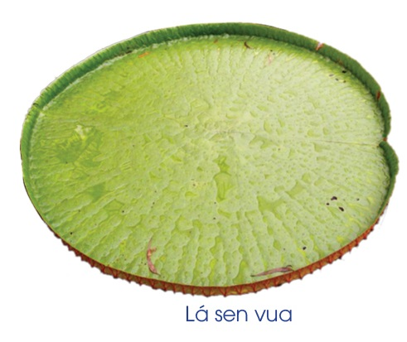

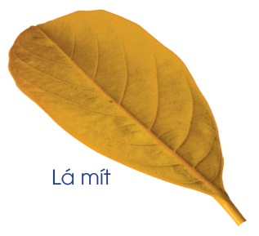
1. Quan sát, nhận biết
Em nhận ra hình dạng mỗi lá dưới đây giống hình cơ bản nào?

Slide 4
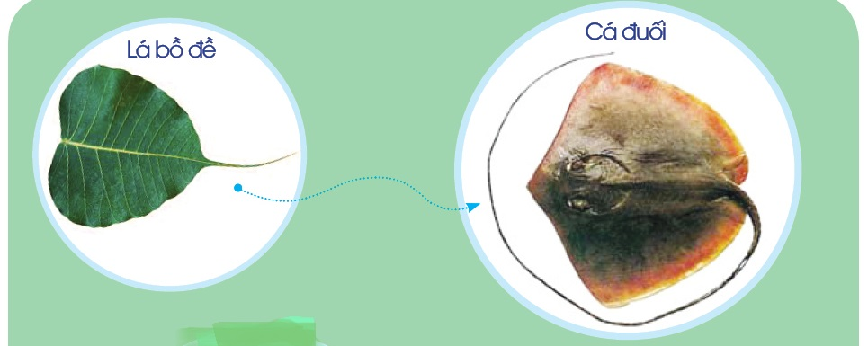
Nhiều lá cây trong tự nhiên có hình dạng giống với những hình ảnh trong đời sống

Slide 5
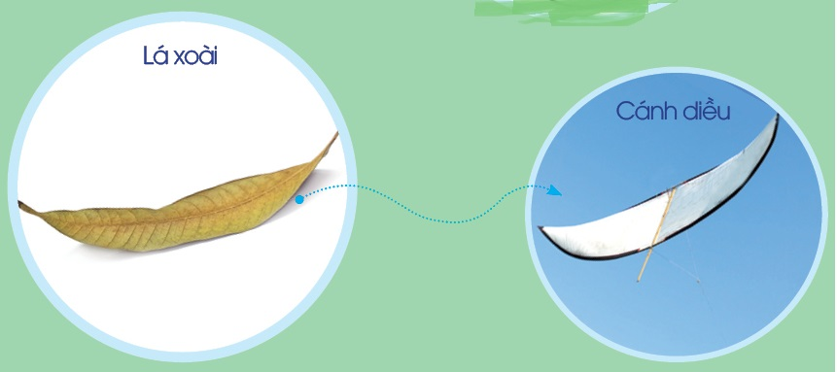
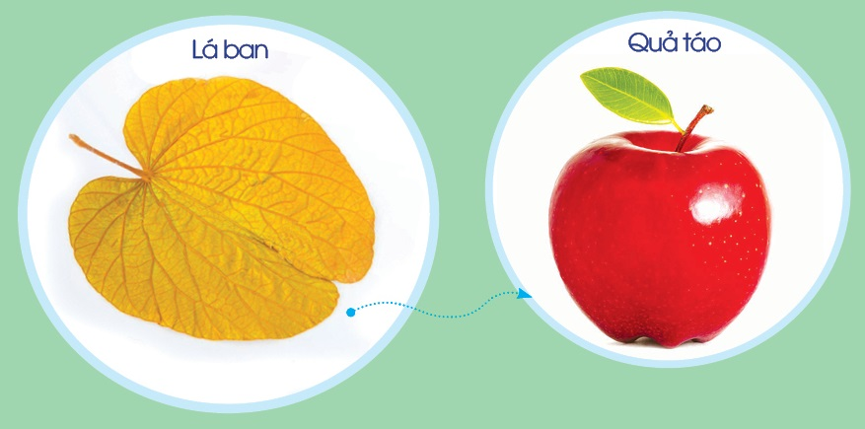

Slide 6
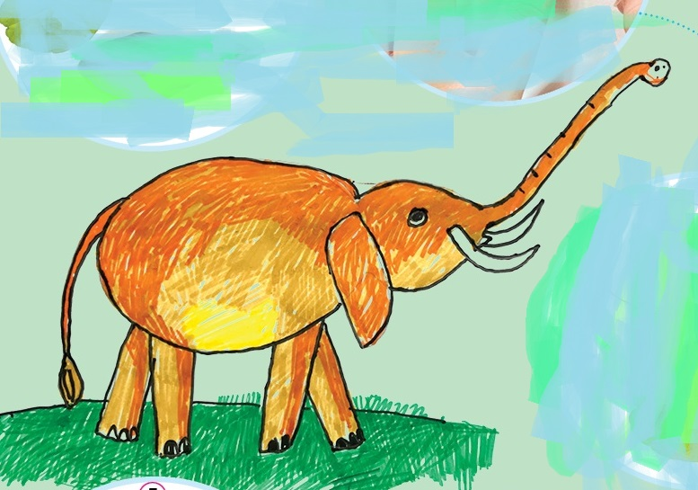
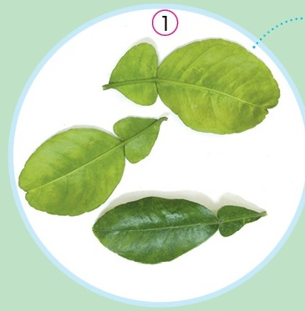
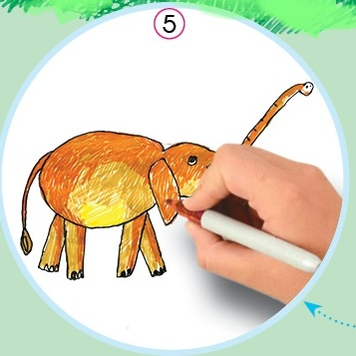
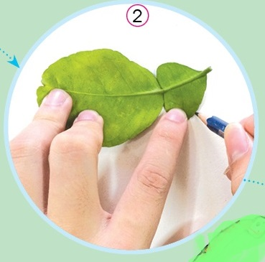

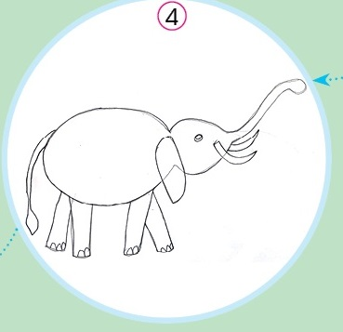
1. Thực hành, sáng tạo
Vẽ hình hình con voi từ lá bưởi

Slide 7
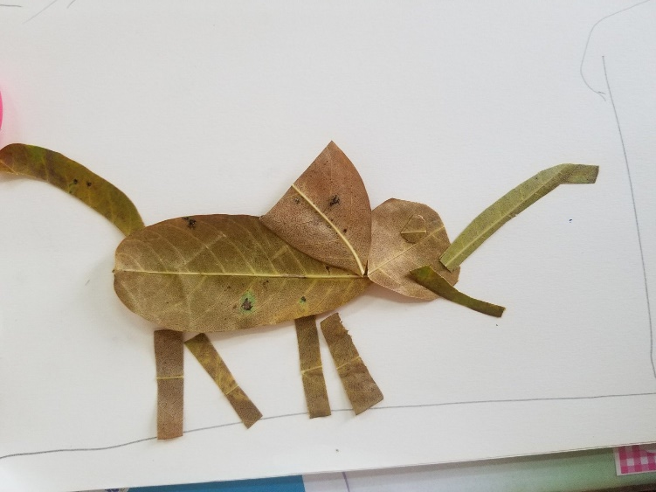
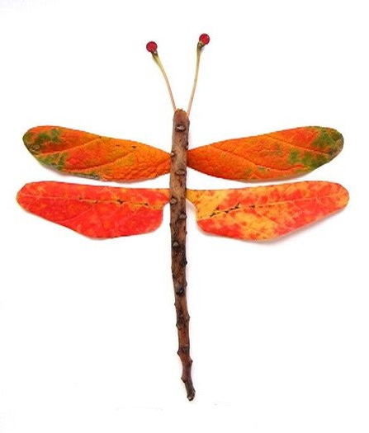
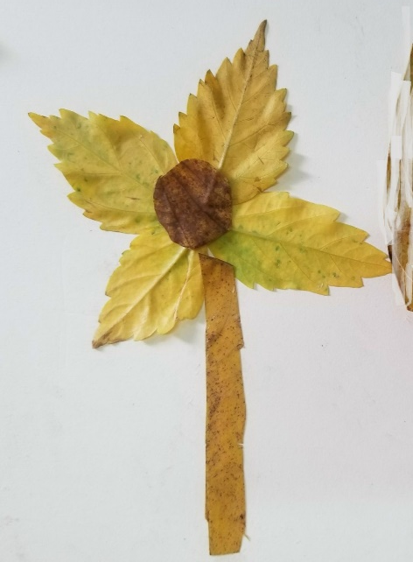
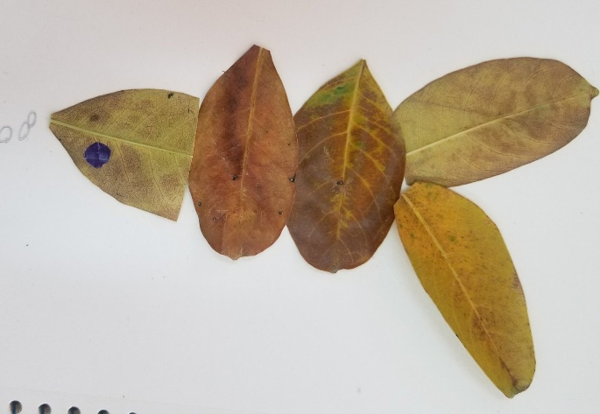
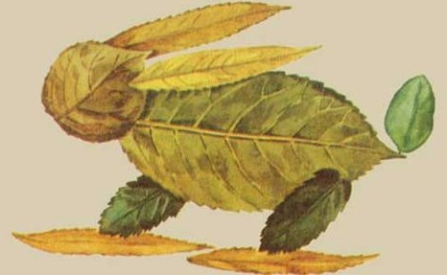
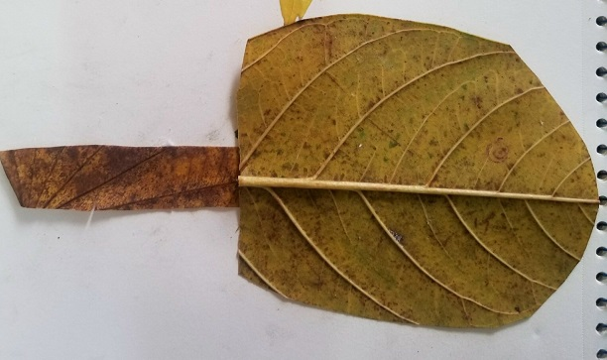
Tạo hình ảnh yêu thích bằng cách cắt, ghép lá cây

Slide 8
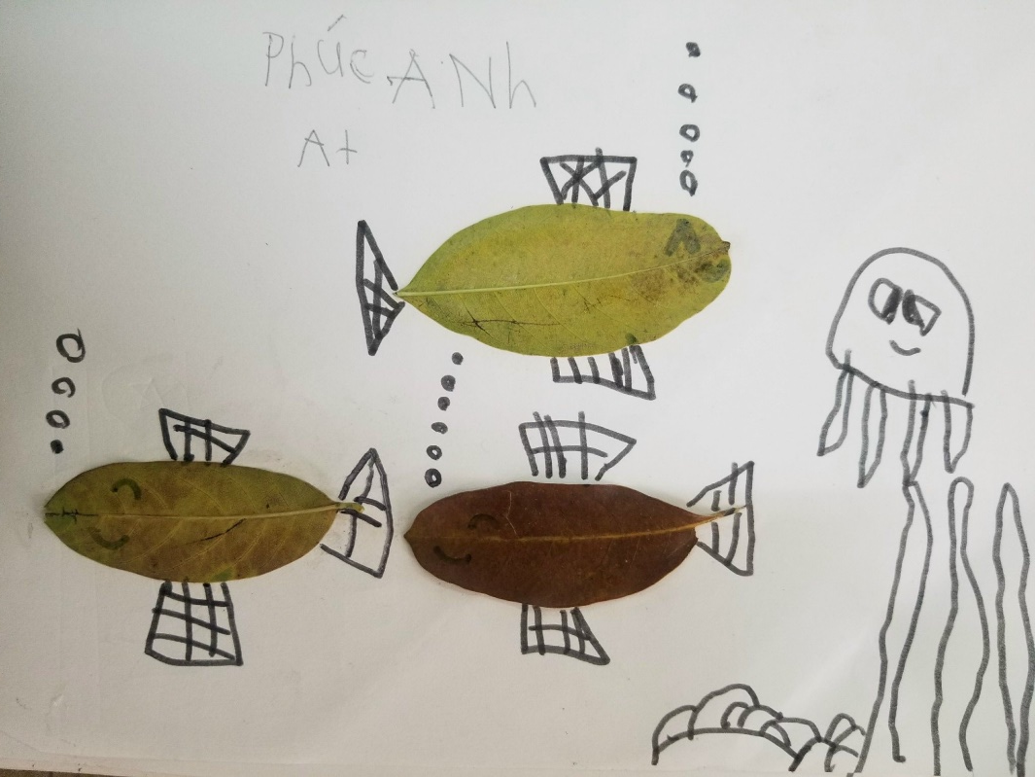
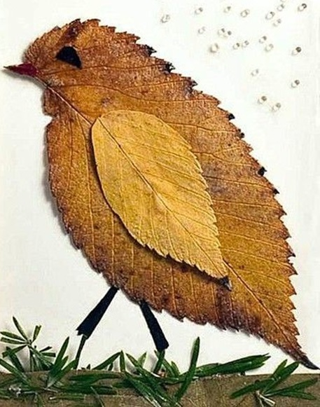
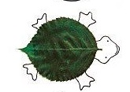
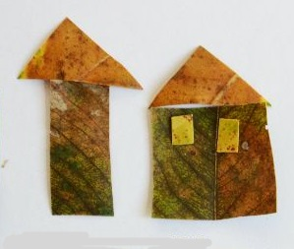

Slide 9

Nhiệm vụ của em:
- Chon lá cây em đã chuẩn bị, vận dụng cách tạo hình bằng cách vẽ, cắt ghép để tạo hình ảnh theo ý thích.
- Quan sát bạn thực hành và trao đổi với bạn về hình ảnh của mình, của bạn.

Slide 10

3. Cảm nhận, chia sẻ
- Em đã tạo được hình ảnh gì?
- Em sử dụng lá cây giống hình cơ bản nào?
- Em tạo hình ảnh bằng cách nào?
- Em thích hình vẽ của bạn nào?

Slide 11
PHÒNG GIÁO DỤC VÀ ĐÀO TẠO HUYỆN HOÀI ĐỨC
TRƯỜNG TIỂU HỌC YÊN SỞ
CHÀO MỪNG QUÝ THẦY CÔ
VỀ DỰ GIỜ, THĂM LỚP
MÔN MĨ THUẬT LỚP 1
GV: Phí Thị Thảo

Slide 12
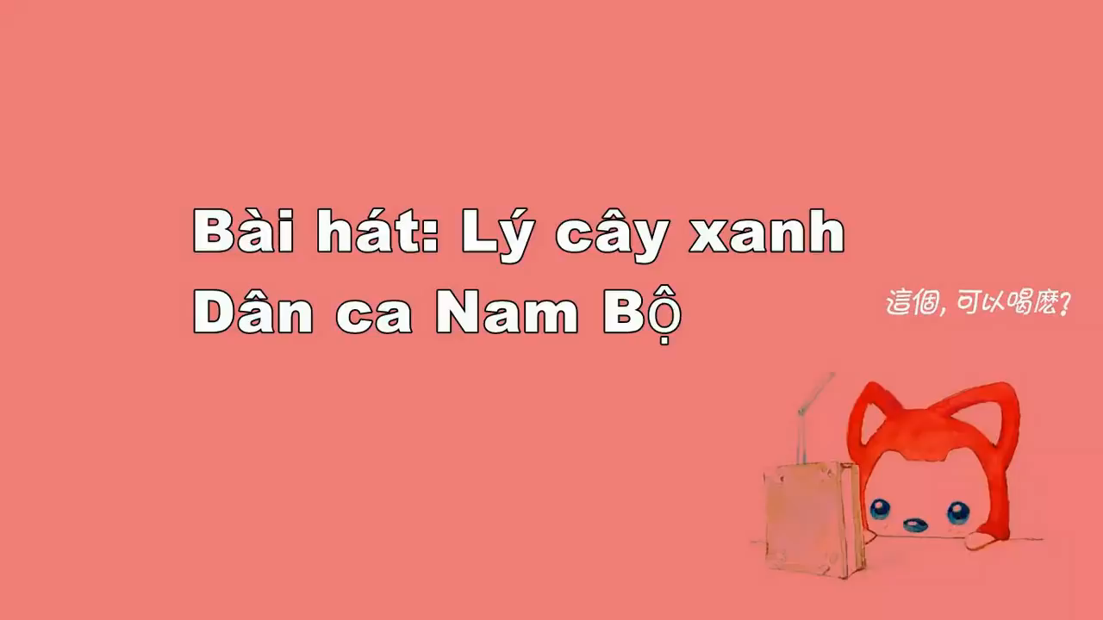

Slide 13
CHỦ ĐỀ 5:
SÁNG TẠO VỚI CÁC HÌNH CƠ BẢN, LÁ CÂY
Tiết 2

Slide 14
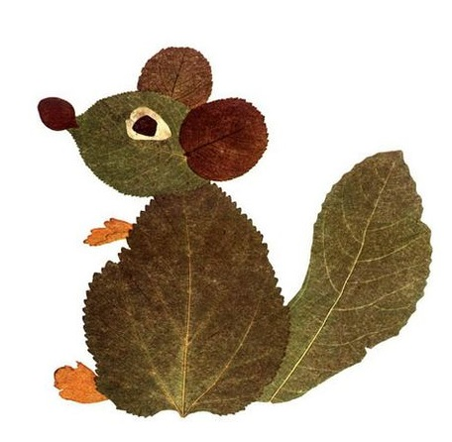
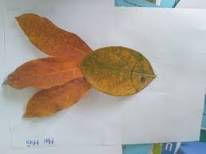
Chúng mình đã biết:
- Nhiều lá cây có hình dạng giống với nhiều hình ảnh trong đời sống
- Có thể sử dụng lá cây để tạo hình ảnh yêu thích bằng cách vẽ hoặc cắt, ghép, dán.

Slide 15

THỰC HÀNH
Các em hãy hoàn thành sản phẩm sáng tạo từ lá cây.

Slide 16
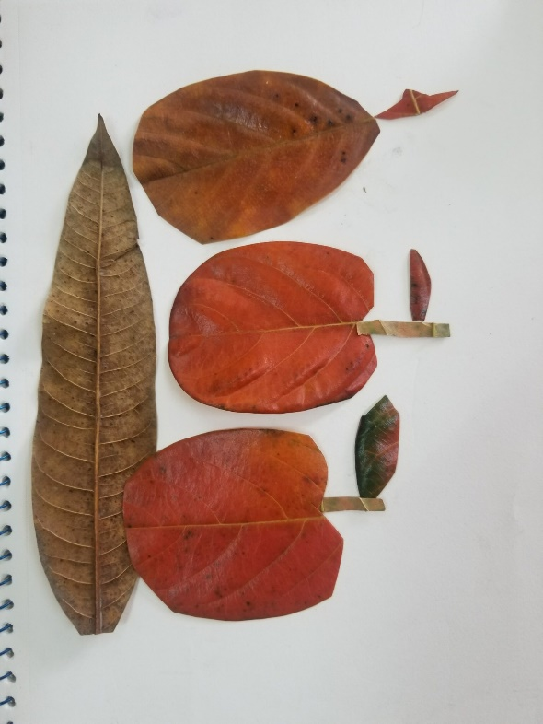
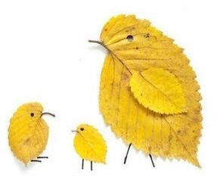
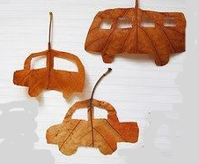
SẢN PHẨM THAM KHẢO
1
2
3
4

Slide 17

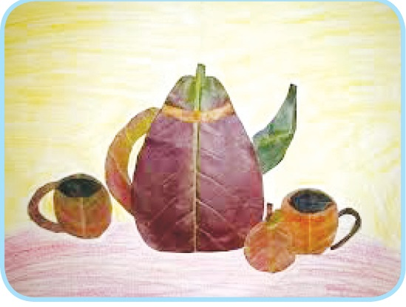
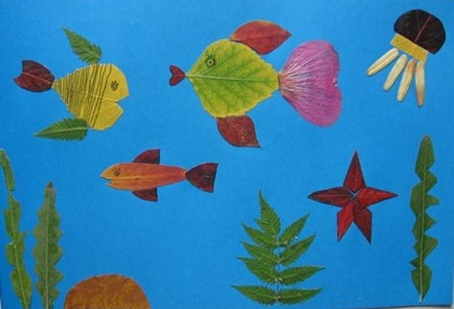

Các sản phẩm này được tạo ra từ các vật liệu gì?

Slide 18


Nhiệm vụ của em và bạn:
Tạo sản phẩm theo ý thích (cây, hoa, quả, con vật, đồ chơi…) từ lá cây bằng cách vẽ hoặc cắt, ghép, dán.
Thu dọn lá, công cụ, hồ dán, giấy… sau khi thực hành.

Slide 19
Cảm nhận, chia sẻ
- Tên sản phẩm của em và bạn là gì?
- Em và bạn đã tạo sản phẩm bằng cách nào?
- Sản phẩm của em (nhóm em) đã tạo được những hình ảnh gì?
- Em thích sản phẩm của bạn nào( nhóm nào)?

Slide 20
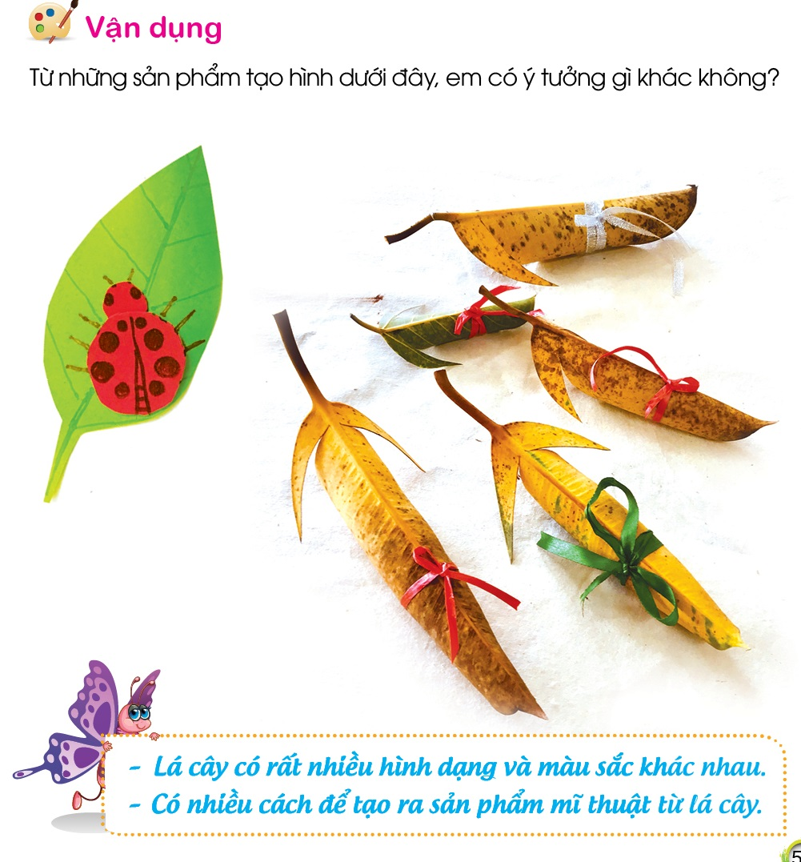
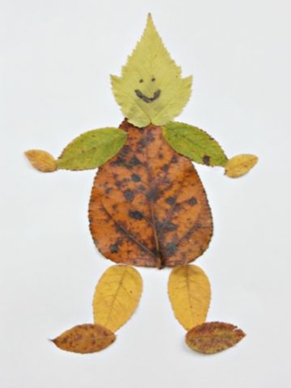
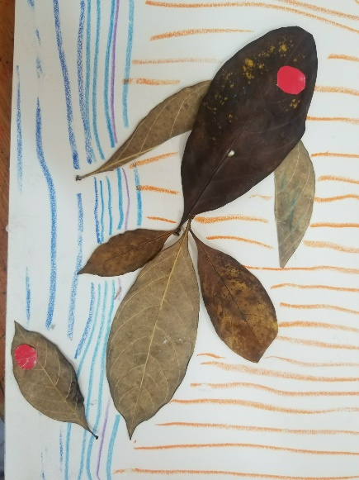
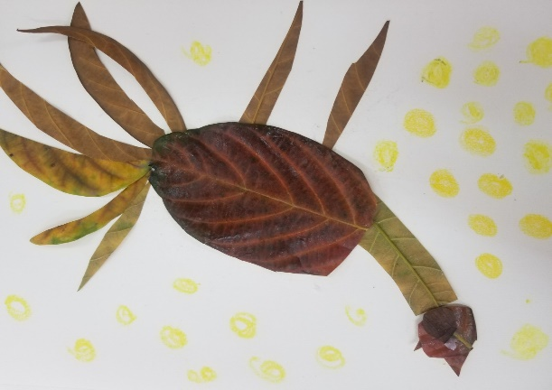

Slide 21

Chúng mình hãy chuẩn bị học bài 12:
- Tạo khối cùng đất nặn (trang54, SGK)
- Chuẩn bị: Đất nặn, công cụ cắt đất,...

Slide 22

tiÕt häc ®Õn ®©y lµ kÕt thóc

